Slide 1
На арене цирка
Презентацию подготовил: воспитатель Титова Э.В.

Slide 2
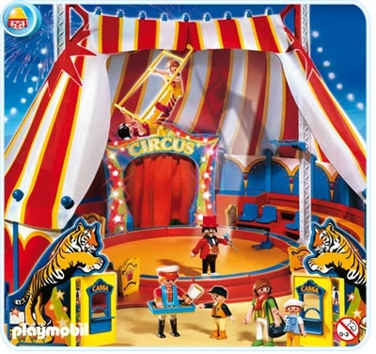

Slide 3
В моих руках любой предмет Как будто заколдован. Вот шарик есть, а вот уж нет! Вот появился снова!

Slide 4
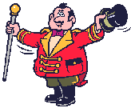

Slide 5
Палочкой помашет – Хищники пляшут. Нахмурит лицо – Лев прыгнет в кольцо. Он что, регулировщик? Нет, это...

Slide 6
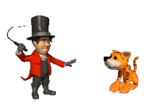

Slide 7
Кольцо в огне, оно горит, Через кольцо гимнаст летит, В полете распушил он гриву И помахал хвостом игриво.

Slide 8
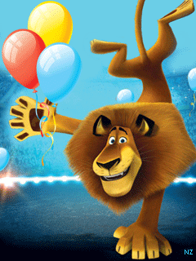

Slide 9
«Гав-гав», - кричит нам чемпион. На двух передних лапах он Стоит на узенькой доске, И с яблоком на голове.

Slide 11
Жонглер на сцене выступает, Он хоботом шары бросает На лапе стоя, на одной, Он славный очень и смешной.

Slide 12
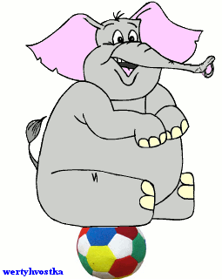

Slide 13
Раньше он в берлоге спал, Цирк его к себе позвал. Поднимает гири он - Цирковой артист силен.

Slide 14
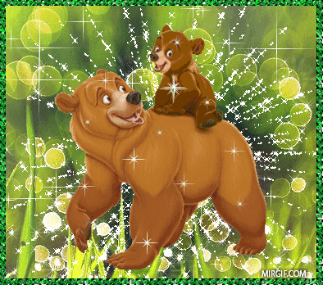

Slide 16
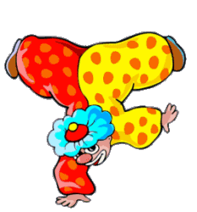

Slide 17
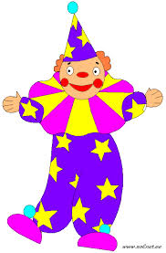
Спасибо за внимание!

